Slide 1
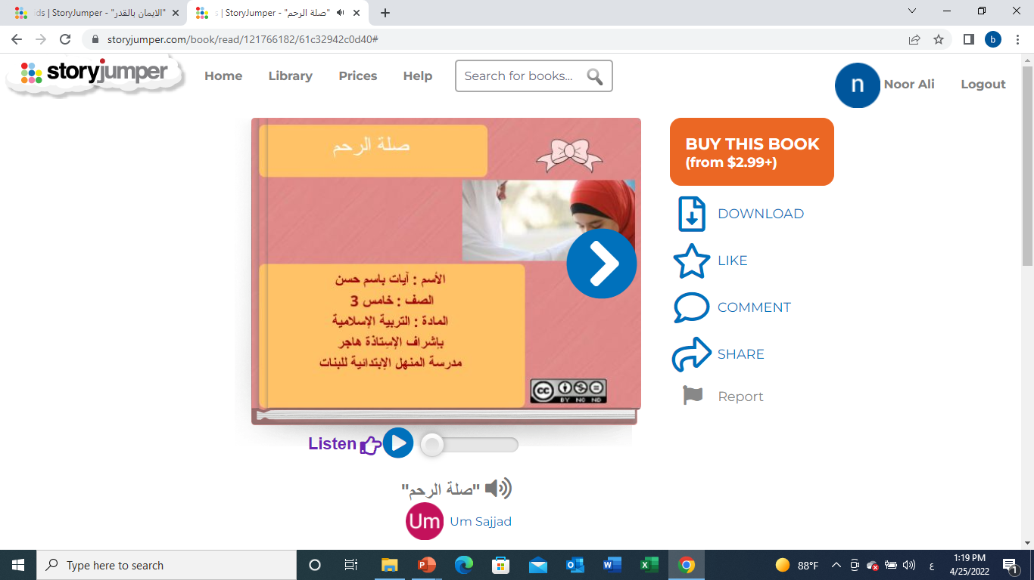
أن تعرف الطالبة مفهوم الرحم (الأرحام) من خلال الفلم
استراتيجية التعلم الإلكتروني – مهارات قرن 21 –أدوار قيادية ثقافة تكنولوجية –تمكن اللغوي
https://www.storyjumper.com/book/read/121766182/61c32942c0d40
https://www.storyjumper.com/book/read/121766182/61c32942c0d40

